Slide 1
Здоровье в наших руках!
Презентацию подготовила
учитель начальных классов
ГБОУ СОШ № 499
Степанова Татьяна Петровна
Москва
2012г.

Slide 2
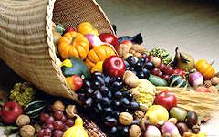
Здоровье в наших руках !
Пейте больше соков, ешьте больше фруктов,
Будете здоровы раз и навсегда!

Slide 3
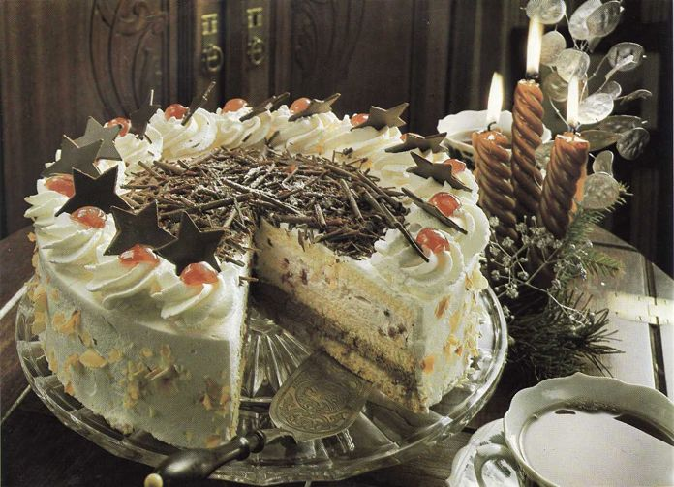
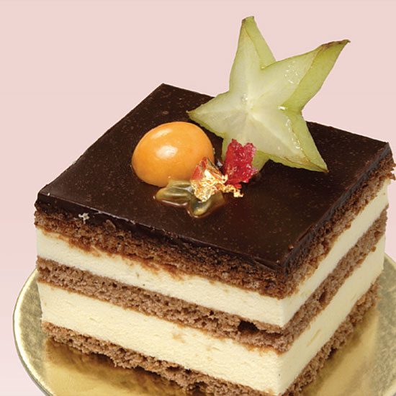
Нет большей радости,
Чем вкусности да сладости.
Но частое их употребление
Приводит к ожирению.

Slide 4
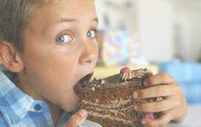
Есть дети, которые часто жуют,
И подряд всё в рот кладут.
А при этом важно знать,
Надо меру соблюдать.

Slide 5
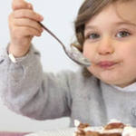
Есть ребята, что в игре забывают о еде.
А затем придут за стол и едят, как будто слон.

Slide 6
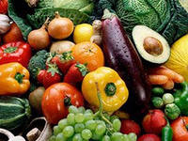
Знают все, в сырых растениях есть живительная сила,
А полезных в них веществ
Просто-напросто не счесть!
Эти чудо-вещества – наша сила и броня!
Сильным стать, поправиться и с болезнью справиться.

Slide 7
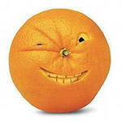
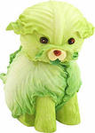
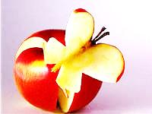
Правила здорового питания
1. Нужно есть то, что требуется твоему организму, а не то, что хочешь ты.
2. Старайся есть в одно и тоже время.
3. Употребляй всегда свежие продукты, овощи и фрукты.

Slide 8
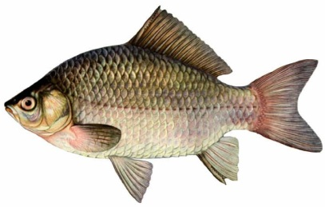
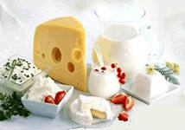
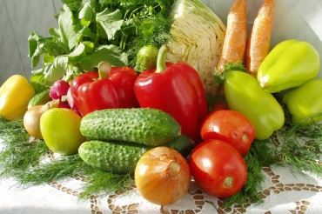
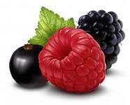
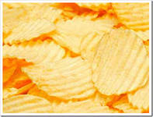
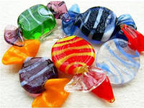
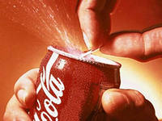
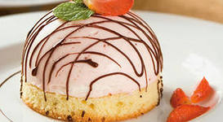
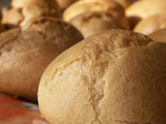
Полезные продукты:
Вредные продукты:
Продукты не полезные и не вредные:

Slide 9
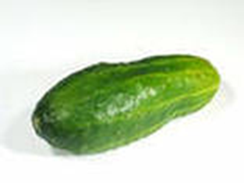
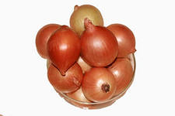
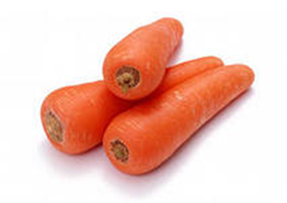
Много витаминов содержится в овощах и фруктах.
Он совсем-совсем зелёный
И овальный, удлинённый.
Помидора верный брат,
Тоже просится в салат.
Я вырос на грядке
Характер мой гладкий:
Куда ни приду,
Всех до слёз доведу.
Красная девица сидит в темнице,
А коса – на улице.

Slide 10
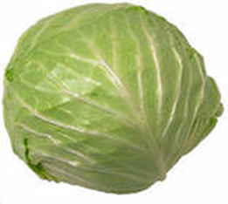
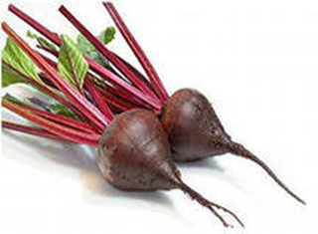
Воду пьёт – себя торопит,
И растёт, и листья копит.
Набирает вес кубышка,
В середине - кочерыжка.
Нужнее всех из овощей
Для винегретов и борщей,
Из урожая нового
Красавица лиловая.

Slide 11
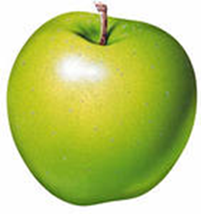
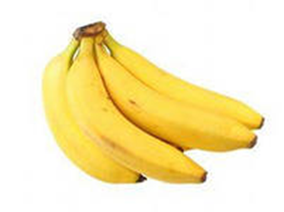
Круглое, румяное,
Оно растёт на ветке.
Любят его взрослые
И маленькие детки.
Знают этот фрукт детишки.
Любят есть его мартышки.
Родом он из тёплых стран
В тропиках растёт…
.

Slide 12
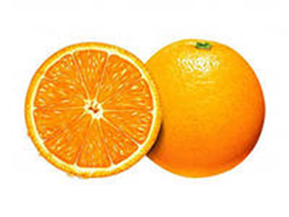
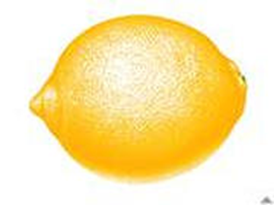
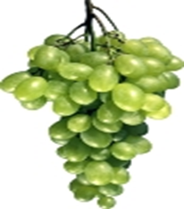
С виду он как рыжий мяч,
Только вот не мчится вскачь.
В нём полезный витамин-
Это спелый …
Жёлтый цитрусовый плод
В странах солнечных растёт,
Но на вкус кислейший он,
А зовут его …
Близнецы на тонкой ветке
Все лозы родные детки.
Гостю каждый в доме рад.
Это сладкий …

Slide 13
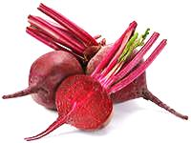
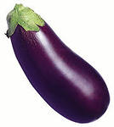
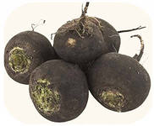
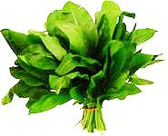
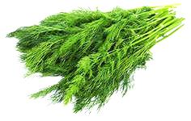
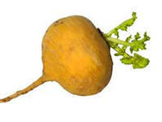
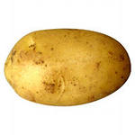
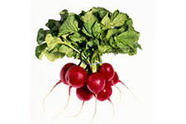
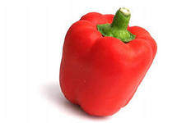
Что мы употребляем в пищу у этих растений: вершки или корешки?

Slide 14
Здоровье не купишь, его разум дарит.
Рецепты:
Салат «Сибирячка»
Свежую капусту и морковь нашинковать, добавить грецкий орех, изюм, смородину, заправить сметаной с чесноком.
Салат «Бодрость»
Редьку и морковь нашинковать, добавить лук, чеснок, посолить, заправить сметаной.
Салат «Здоровье»
Нашинковать на тёрке морковь, добавить грецкий орех, изюм, клюкву, заправить сметаной.

Slide 15
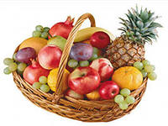
Желаем крепкого здоровья!

